Slide 1
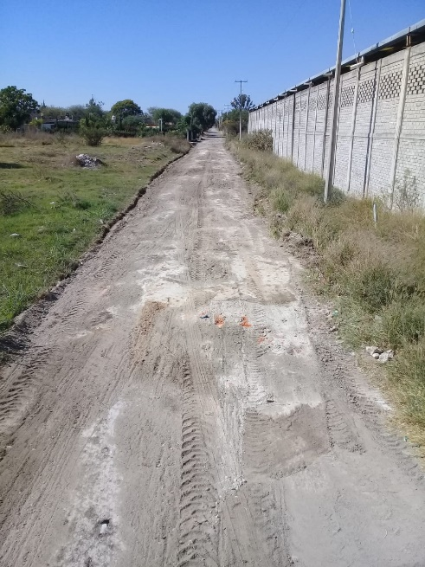
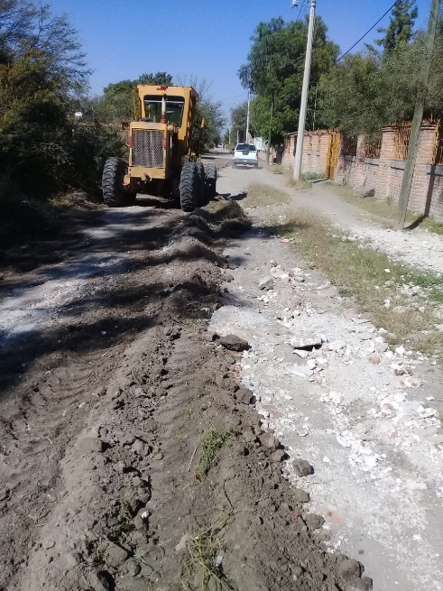
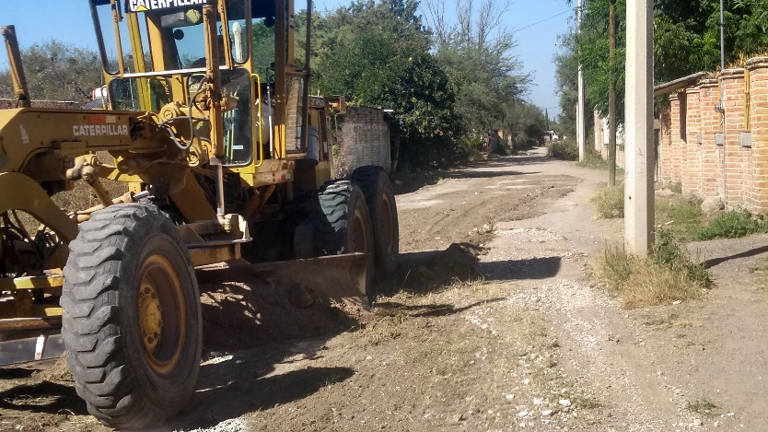
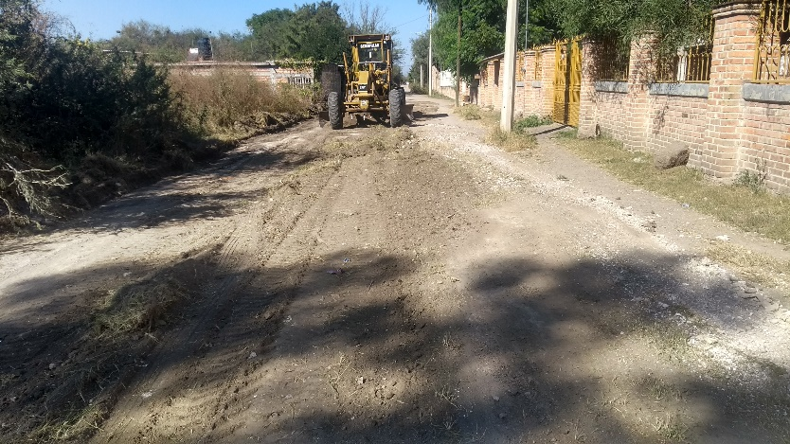
REPORTE MES DE DICIEMBRE
MAQUINARIA
RENIVELACION EN LA COMUNIDAD DE SAN CRISTOBAL
FECHA INICIO
CONCEPTO
UNIDAD
CANTIDAD
FECHA TERMINO
04/12/2019
CALLE PRINCIPAL MONTE DE SAN RAFAEL
CALLE LOS LIMONES
M2
M2
6,870
2,910
06/12/2019
CALLE PRINCIPAL MONTE DE SAN RAFAEL
CALLE LOS LIMONES

